Slide 1
СРПСКИ ЈЕЗИК

Slide 2
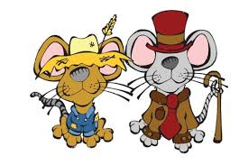
„МИШ ИЗ ГРАДА И МИШ ИЗ ПОЉА“

Slide 3
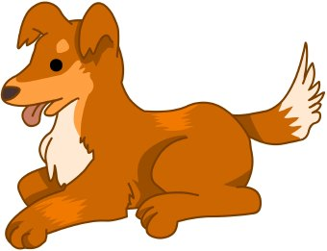
Б
А
С
Н
Е
Басне су кратке приче у којима писац говори о животињама, али при томе мисли на људе.
Свака басна има поуку, на основу које можемо нешто да научимо.

Slide 4
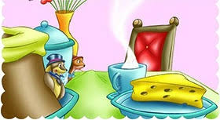
„МИШ ИЗ ГРАДА И МИШ ИЗ ПОЉА“ Позвао миш из града сабрата свог из поља у стан где раскош влада... и где је кујна боља. Сто дивно застрт стоји насред персијског сага и гост с дивљењем броји господска скупа блага.

Slide 5
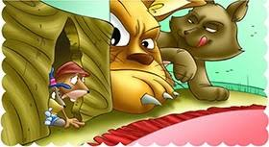
Гозба да вода пође... Свега што срце жели. Кад али неко дође баш кад су за сто сели... Са врата од дворане зачу се нека лупа, колико пир да стане и разбегну се скупа. Тишина, па изишли и дрхте као стручак. Домаћин, кад су пришли, „Изволте", рече, „ручак." A сељак: „Богме доста!

Slide 6
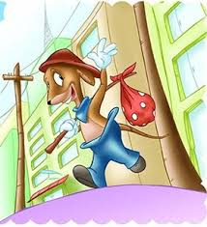
Дођите сутра мени, моја су јела проста, нит' ми се вино пени. Мир ми је предовољство, мој стомак добро вари; џаба вам задовољство кад страх га вечно квари." Ла Фонтен

Slide 7
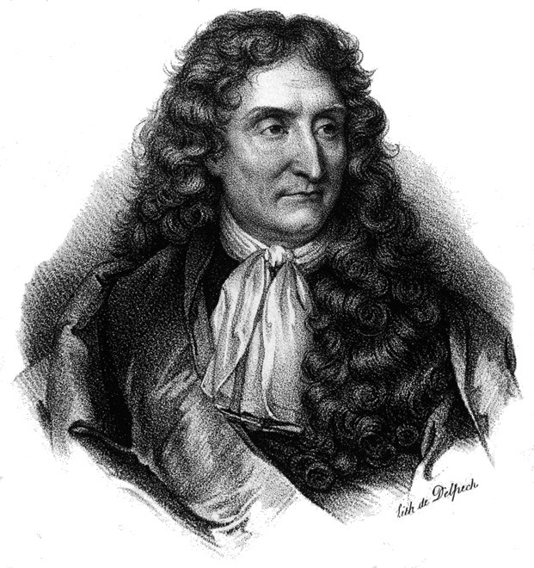
Лектира:
„Басне“ Ла Фонтен
Назив дјела:
Писац:
Вријеме радње:
- Мјесто радње:
„Миш из града и миш из поља“
Ла Фонтен
Вријеме ручка
Стан

Slide 8
- Главни ликови:
миш из града и миш из поља
- Особине главних ликова:
Миш из града: слаткорјечив,
хвалисав,
плашљив.
Миш из поља: скроман,
искрен.
Миш из града: слаткорјечив,
хвалисав,
плашљив.
Миш из поља: скроман,
искрен.
- Тема :
Неславна посјета
- Идеја:
Џаба сва раскош ако нема мира

Slide 9
АНАЛИЗА БАСНЕ
3. Ко је прекинуо гозбу?
Гозбу је прекинула бука.
Миш из града
је позвао свог рођака из поља.
Koга је позвао
миш из града?
4. Зашто су се уплашили?
Уплашили су се јер су знали да је велика мачка у близини.
2. Каква је била гозба?
На крају је миш из поља позвао миша из града код себе, јер код њега влада мир, иако је све скромно.
Гозба је била господска, пуна разноврсне хране.
5. Шта је на крају рекао миш из поља?

Slide 10
ЗАДАЦИ ЗА САМОСТАЛАН РАД Препричати и илустровати басну у своје свеске.

